Slide 1










Всероссийский конкурсный
отбор проектов
«Женщины за здоровое общество»
Zumba - mama
Номинация: здоровый образ жизни
Руководитель проекта:
Орлова Анастасия Вячеславовна, Республика Алтай, село Манжерок

Slide 2




Проблематизация. Актуальность проекта
ТРУДНОДОСТУПНОСТЬ СПОРТИВНЫХ ОБЪЕКТОВ. Население села Манжерок и села Озерное составляет 1611 человек на 01.01.2023 год.
Я - молодая мама и столкнулась с тем, что мне негде заниматься спортом. Ближайший объект - поселок Соузга в 14 км от Манжерока. Или это отдельные мини-залы на базах отдыха, однако стоимость в них не позволяет ходить туда постоянно. Маме с 1-2 детьми тяжело добираться до этих объектов.
Территория реализации проекта: село Манжерок

Slide 3

Проблематизация.
Актуальностьпроекта
3. Социальная изоляция.
Мамы, которые находятся в декрете или
только вышли из него сталкиваются
с нехваткой общения, что приводит к апатии
и эмоциональному выгоранию, в некоторых случаях - к алкоголизму. Поэтому я предлагаю создать непросто пространство, а сообщество для молодых мам, которые могут прийти на танцевальный фитнес сами или с детьми.
2. Ухудшение физического здоровья.
Во время декрета и после выхода из него, мамы испытывают большие нагрузки: ухаживают за детьми, занимаются хозяйством по дому, некоторые мамы успевают работать. Такой ежедневный график вызывает сильный стресс, вплоть до эмоционального выгорания
и ухудшения физического здоровья.

Slide 4

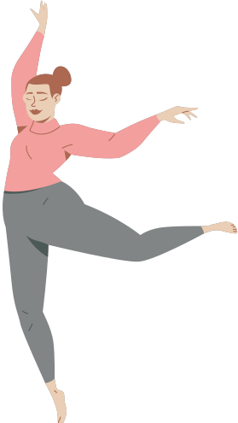

Целевая аудитория
Мамы, которые находятся в декрете
или уже вышли из него.
Возраст: от 20 до 45
А также их дети: от 5 лет
Манжерок - это туристическая зона,
куда чаще всего приезжают отдыхать семьями.
Поэтому мамам-гостям с детьми
мы также будем рады!

Slide 5

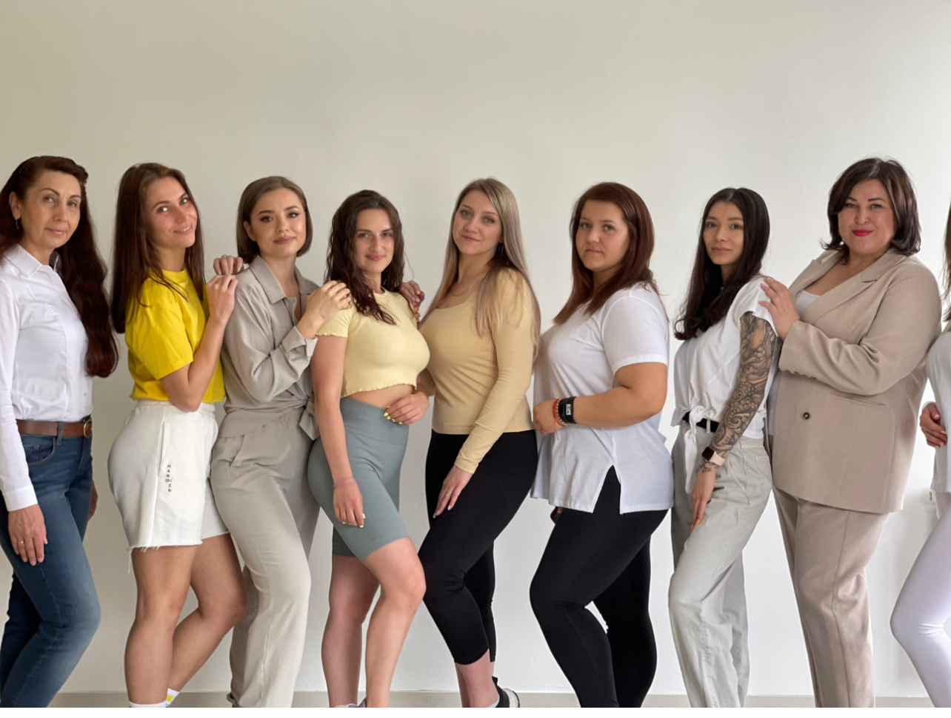
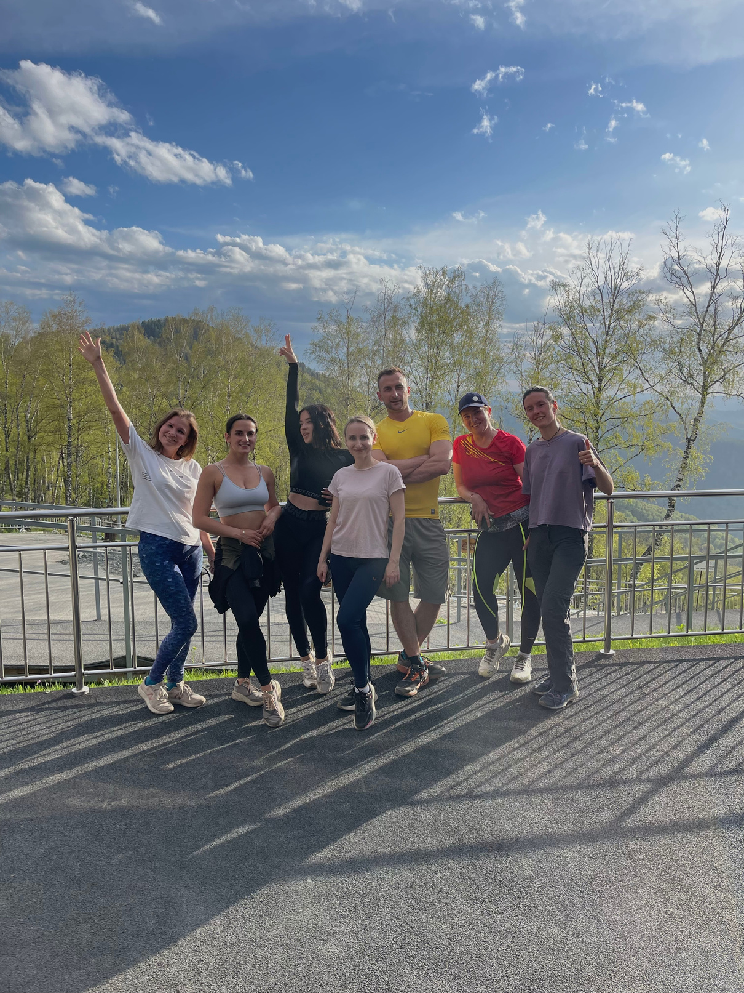
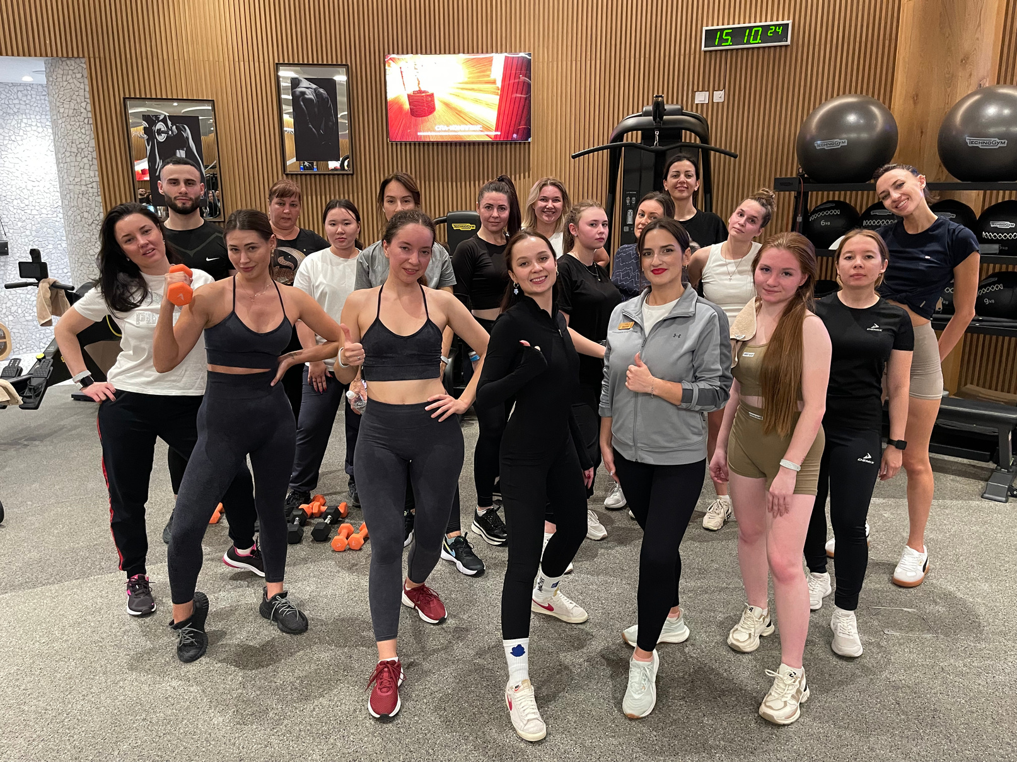
Стадия проекта.
Зрелость проекта - Инициатива
Был опыт в организации и успешной реализации следующих похожих проектов в сфере здорового образа жизни:
Фитнес-завтраки
для мам в декрете
Корпоративный
беговой клуб
Корпоративный
фитнес-марафон

Slide 6


ЦЕЛИ
МИССИЯ
ЗАДАЧИ
Показать, что материнство - счастливый период жизни, в котором есть не только забота о ребенке,
но и возможность сохранять свою физическую и социальную активность;
2.улучшить психо-эмоциональное состояние молодых мам и женщин в послеродовой период; 3.улучшить физическое здоровье молодых мам
Популяризация здорового образа жизни
с раннего возраста!
Ведь кто, как не мама, своим примером заложит базу для здоровья своего ребенка и привьет активный
образ жизни!
1.Организовать пространство для проведения занятий (найти помещение, музыкальное сопровождение);
2.Медийное освещение проекта (сделать новостной ролик, создать аккаунт проекта в социальных сетях);
3.Составить расписание занятий.
Миссия проекта.
Цели и задачи проекта

Slide 7

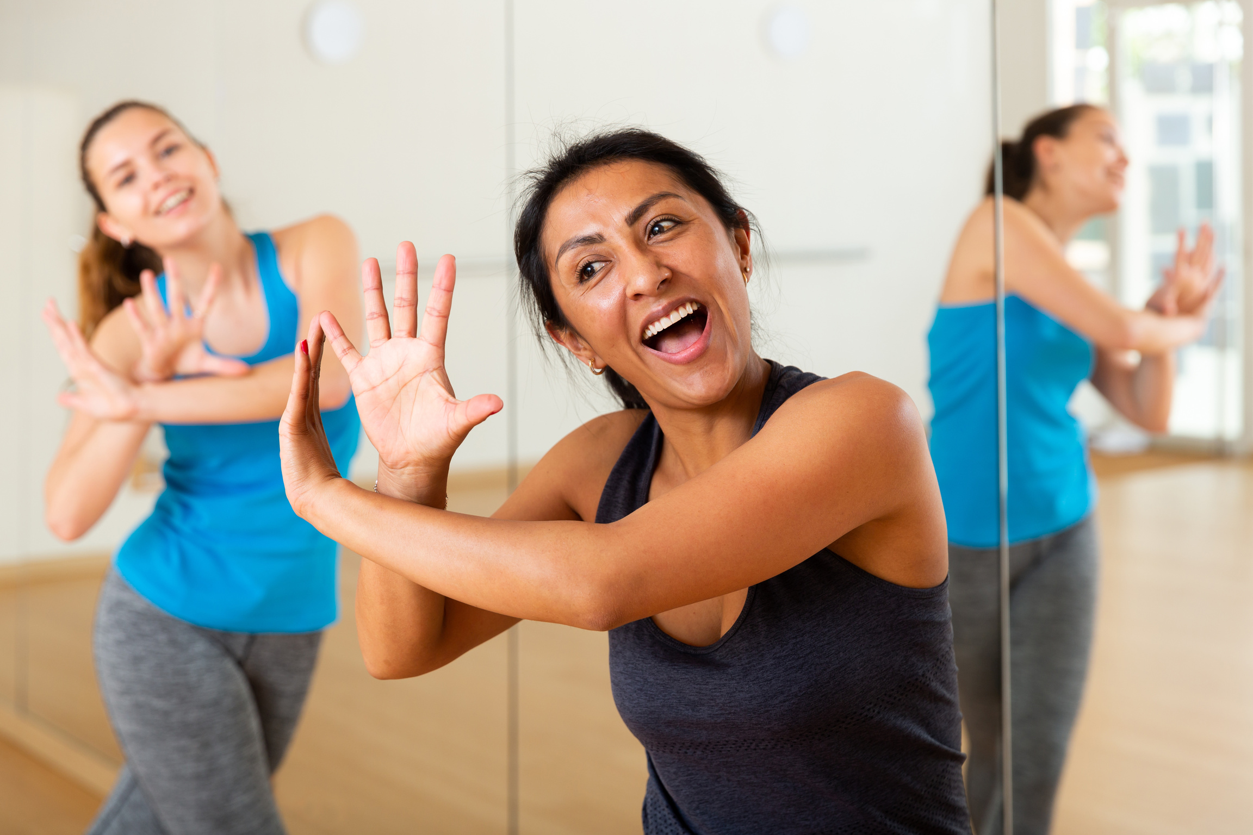
Создать сообщество для занятий танцевальным фитнесом для молодых мам и их деток.
Танцевальный фитнес - направление, которым может заниматься человек с любой физической подготовкой.
Мамы могут приходить с детьми и проводить время вместе с пользой. Танцевать ребенок может с 5 лет, но если у мамы нет возможности оставить деток младше 5 лет, то она может все равно посетить занятие и прийти с малышом.
Суть проекта

Slide 8
Механика проекта
Описание запуска проекта:
В теплый период
времени года
(с апреля по октябрь)
можно организовать
занятия на свежем
воздухе.
Инструменты:
1.На территории Дома Культуры
есть уличная сцена и площадь,
на которой можно проводить занятия
в теплое время года (апрель-октябрь)
2.Договориться с местным
СМИ о новостном ролике.
3.Создать сообщество
в социальных сетях
и рассказать о старте занятий
в местных группах
социальных сетей.
Последовательность:
1.организовать пространство
для занятий;
2.проинформировать
население о старте занятий;
3.составить расписание
занятий.

Slide 9

Основные результаты проекта
Счастливая мама - счастливый ребенок.
Совместные занятия танцевальным
фитнесом положительно повлияют на эмоциональное состояние женщины
и ребенка.
Масштабирование проекта “Zumba-mama”
в поселках, селах,
которые сталкиваются с проблемой
отсутствия пространств
для занятий фитнесом
Появится новое пространство
для жителей села и близлежащих поселений,
где они смогут с пользой
для здоровья проводить время.
Популяризация счастливого материнства
и здорового образа жизни
через освещение в СМИ
и социальных сетях
Создание онлайн-платформы
для занятий танцевальным фитнесом
в домашних условиях

Slide 10

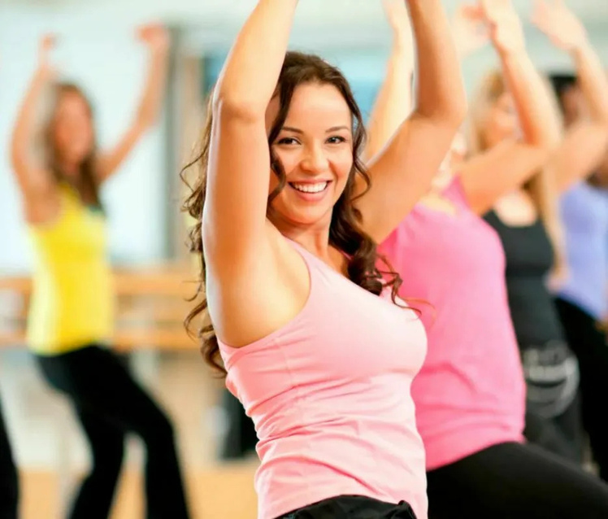
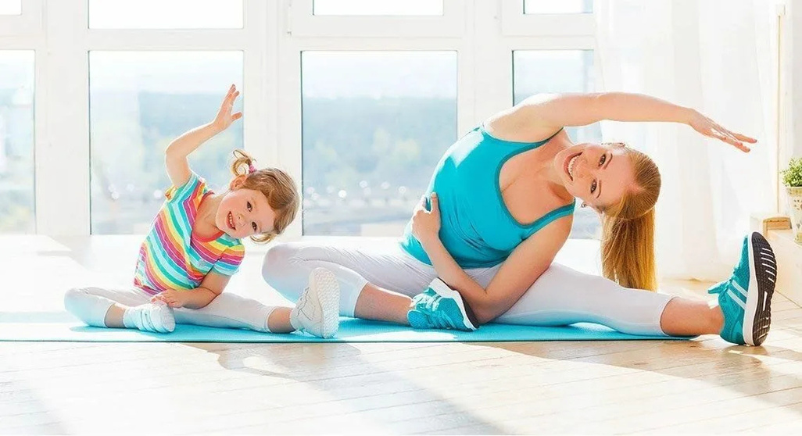

Информация о текущем статусе реализации проекта:
На данный момент проект находится в статусе “инициатива” . Есть идея, механика проекта, инструменты для его реализации.

Slide 11
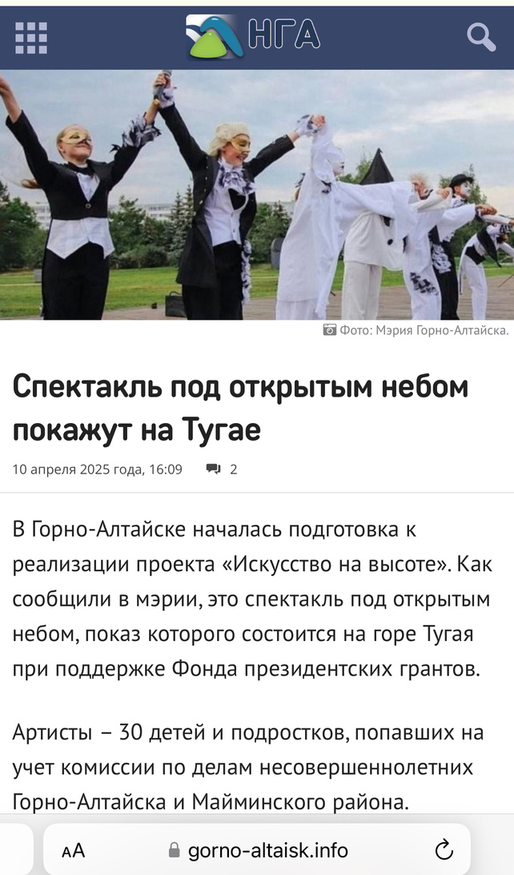
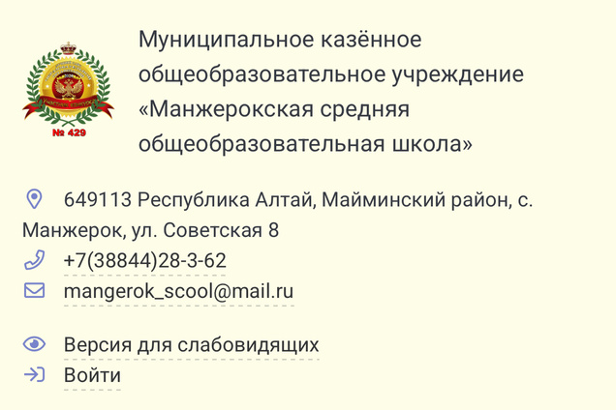
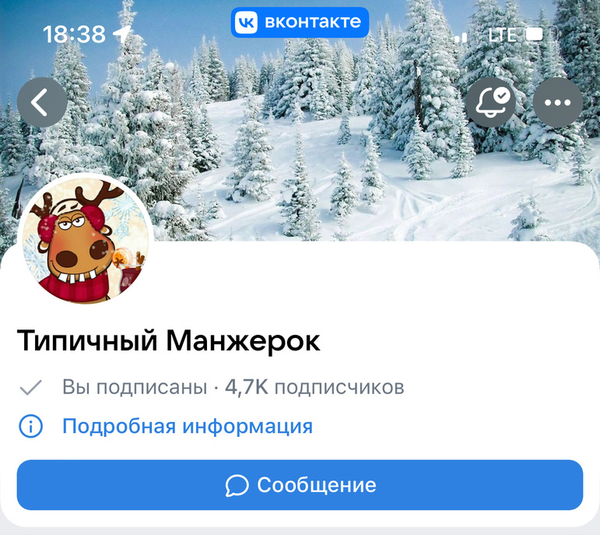

Каналы продвижения проекта:
Местное телевидение
“Горно-Алтайск.info”:
новостной ролик
Муниципальные общеобразовательные учреждения Манжерока:
сделать презентацию проекта для родителей
Сообщества, группы
в социальных сетях
села Манжерок

Slide 12

РЕСУРСЫ ПРОЕКТА
Человеческий ресурс: тренер-организатор занятий
На летний период - уличные площадки
Финансовый ресурс для медийного освещения проекта
Оборудование для проведения занятий: гарнитура, колонка
Инвентарь: степы (20 штук), коврики (20 штук)

Slide 13


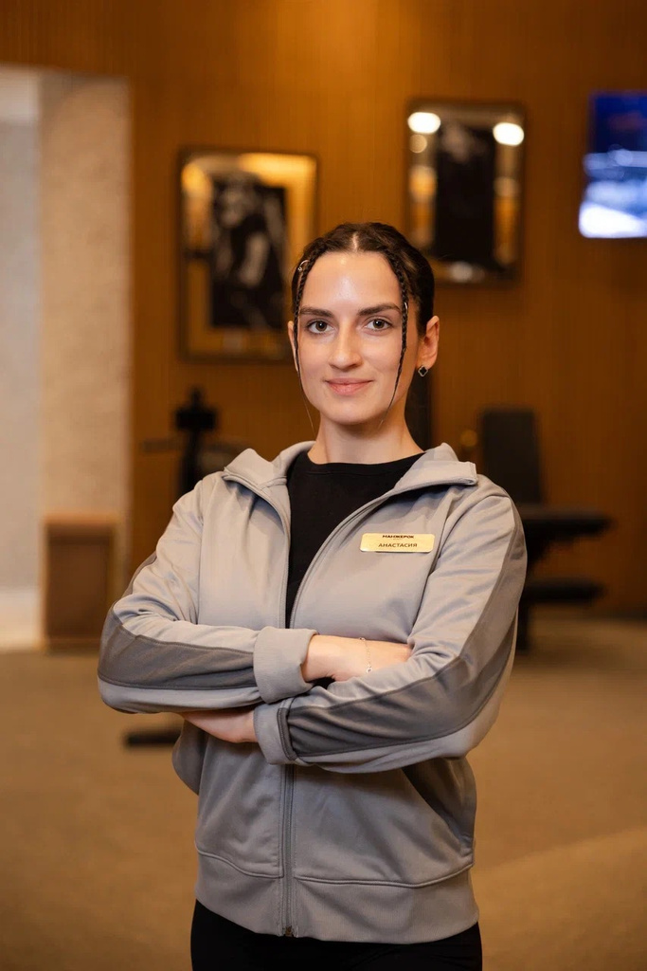
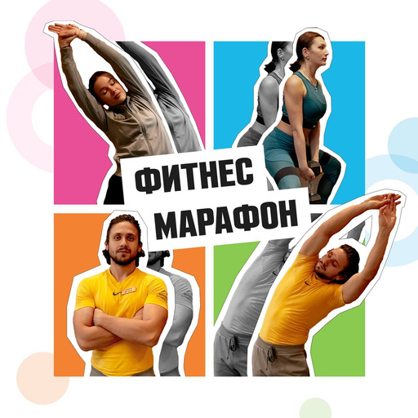
КОМАНДА ПРОЕКТА
Инициировала создание
корпоративного бегового клуба,
создали систему мотивацию
для участников бегового клуба,
отправились командой
на Зеленый марафон в Москву
Беговойклуб
https://vk.com/wall-19185881_24697
Организатор проекта
«Корпоративный фитнес-марафон”
Руководитель проекта,
тренер-организатор:
Орлова Анастасия Вячеславовна,
21.03.1995 год рождения.
Самозанятая, мама в декрете.
Россия, Республика Алтай,
Майминский район, село Манжерок.
Фитнес-МарафонМанжерок

Slide 14


Спасибо за внимание!

